Slide 1
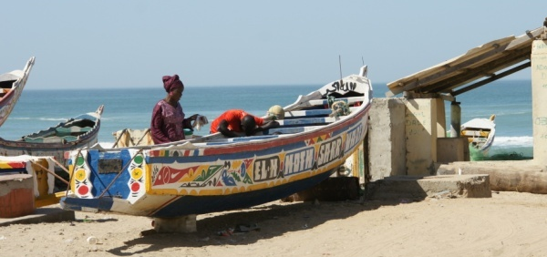
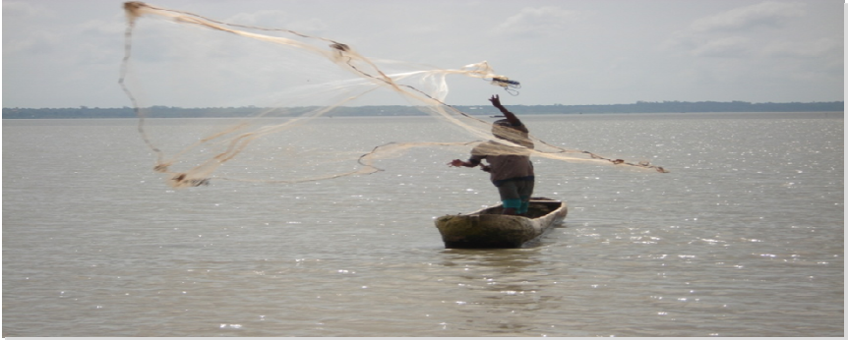
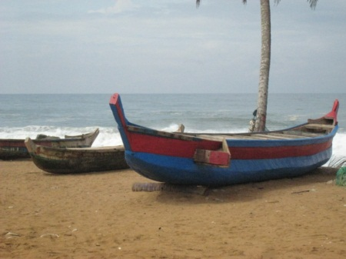
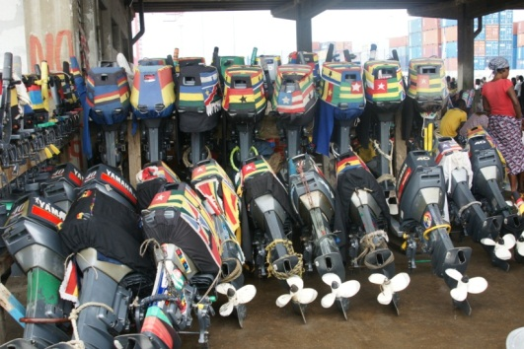
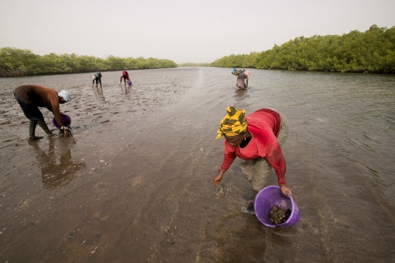
DRAPEAU
PAYS
RESULTATS ECPM
Note sur le projet par l’UEMOA
…..
…..
Ex.: « La pêche artisanale maritime, un secteur clé pour …. »
Indicateur 1
Population dans les ménages de pêcheurs sur un graphique bâton à deux échelles gauche et droite , par région
Ou bien un tableau à deux colonnes
Indicateur 2 :
Pour 4 pays: Nombre de pirogues, avec la part motorisée , par région
Pour la GB: Nombre de pirogues, avec la part des pirogues
Jauge avec part par rapport à UEMOA
Indicateur 3: diagramme bâton
Nombre de sites par région, en faisant apparaitre le nombre de sites bien équipés (facilit conserv. + facilit accès commerc.)
Indicateur 4 :
Structure technique du parc en termes d’engin principal (camembert)
Texte ou grandes idées (tendances, problématiques ou côtés positifs du secteur)
Production totale se situerait aux environs de ………………… tonnes
Indicateur 5 :
Camembert sur les grandes composantes (en % de groupes d’espèces) de la ressource (capture)
Indicateur 6 :
Nbre d’opérateurs post-capture de différents types intervenant sur les sites (valeurs empilées dans bâtons par région)
Indicateur 7
La pêche comme source de revenus principale pour des milliers (nbre: ………….. )de ménages
Camembert (%age)
Texte ou grandes idées (tendances, problématiques ou côtés positifs du secteur) Concernant les problèmes halieutiques soulevés par le secteur. Parler ici des migrations (% d’U.P. faisant mig. Saisonnières).
Indicateur 9
La pêche subissant de nombreux accidents: % de pirogues ayant subi des accidents, par region. Et à côté: faire apparaitre % de gilet de sauvetage de couleur différente.
Indicateur 8:
% de sites déclarant des conflits intra PA, PA-PI, PA-opérateurs post-capture, par région sur des bâtons cote à cote
Texte ou grandes idées (tendances, problématiques ou côtés positifs du secteur) concernant les problèmes sociaux – citer le %age de pêcheurs d’origine étrangère, %age d’alphabétisation des pop. de pêcheurs
Indicateur 10:
Radar sur la population de pêcheurs: proximité centre de santé, proximité école, accès amélioré à l’eau, latrines, maison en dur, électricité
Indicateur 11 :
% de ménages déclarant vouloir que leurs enfants restent dans la pêche,
% de neo-pêcheurs, par région
Conclusions générales sur la pêche maritime
Suites à donner (Site web)
Lien vers le site : http://atlas.statpeche-uemoa.org/
POSTER PREPARE PAR
Date publication poster

